Slide 1
E
E_{S}
E_{dep}
E_{dep}

Slide 2
+Q_{o}
C_{o}
-Q_{o}
E
V

Slide 3
+Q_{o}
C
-Q_{o}
E
i
V

Slide 4
E

Slide 5
E

Slide 6
P
E
Q_{p}

Slide 7

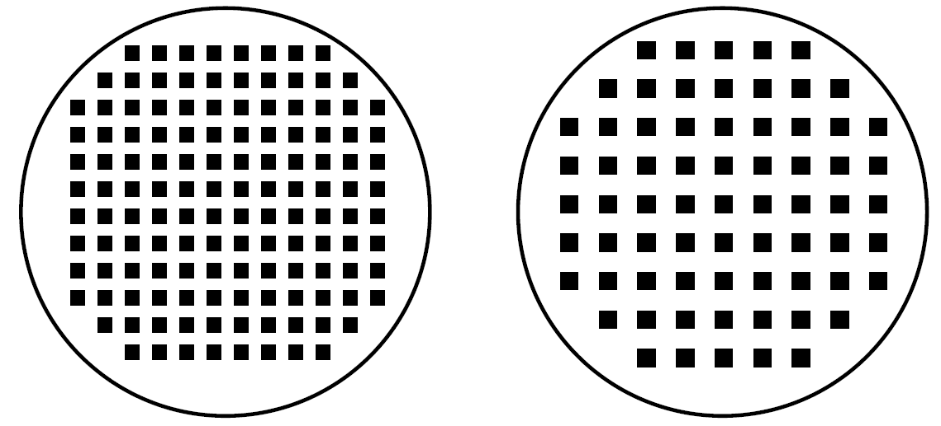

Slide 8
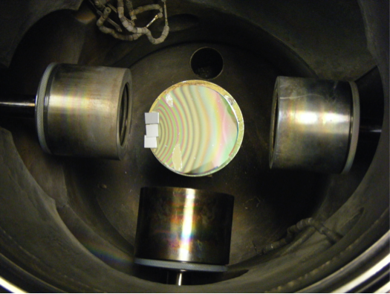
A
C
B

Slide 9
Im
X_{c}
|Z|
R
ϴ
Re

